Slide 1
ΑΙΓΥΠΤΟΣ
(3000-1000 π.Χ)

Slide 2
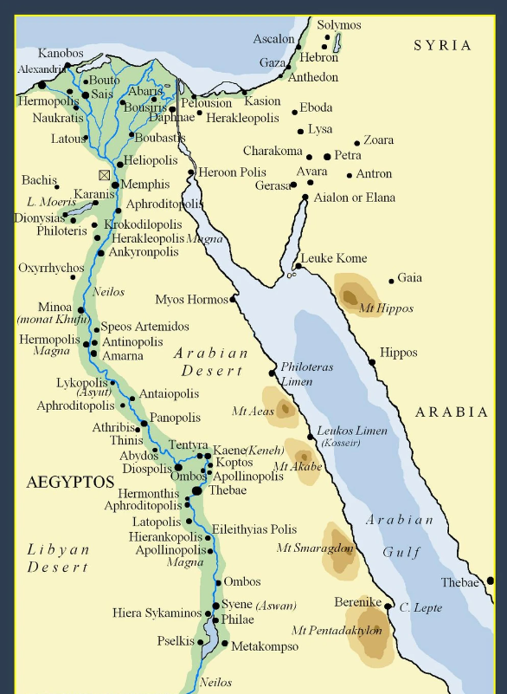

Slide 3
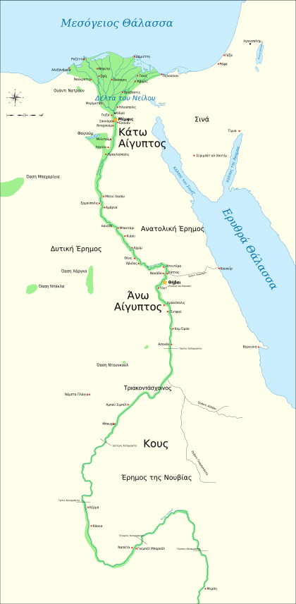
Γεωγραφική θέση
Βρίσκεται στο ΒΑ τμήμα της Αφρικής. Ο Ηρόδοτος την είχε ονομάσει “το δώρο του Νείλου”.
Οι πηγές του Νείλου βρίσκονται στα όρη της Αιθιοπίας. Ο ποταμός εκβάλλει στη Μεσόγειο θάλασσα όπου οι διακλαδώσεις του σχηματίζουν ένα δέλτα. Δυτικά βρίσκεται η Λιβυκή έρημος και ανατολικά η έρημος που φτάνει μέχρι το Σινά και την Ερυθρά Θάλασσα. Ο ποταμός πλημμύριζε τους καλοκαιρινούς μήνες και οι πλημμύρες άφηναν ένα στρώμα λάσπης που καθιστούσε τη γη εύφορη.
Τμήματα της χώρας: Άνω Αίγυπτος (νότιο, ορεινό και βραχώδες) - Κάτω Αίγυπτος (βόρειο, μεσογειακό)

Slide 4
Οικονομία
Γεωργία: Ο αιγυπτιακός λαός εργάζεται επίπονα για την άρδευση του ποταμού και την κατασκευή αυλακιών. Η αγροτική παραγωγή γίνεται υπό την επίβλεψη των βασιλικών υπαλλήλων που δίνουν ένα μεγάλο μέρος της στον Φαραώ.
Καλλιεργούνται σιτάρι, κριθάρι, λινάρι, οπωροφόρα δέντρα, ενώ στις όχθες του ποταμού οι Αιγύπτιοι μαζεύουν λωτούς και πάπυρο.
Ασχολούνται επίσης με την αλιεία και την κτηνοτροφία.
Οικοδόμηση: Ναοί, ανάκτορα, ταφικά μνημεία.
Πολλοί τεχνίτες (μεταλλουργοί, ξυλουργοί κ.ά.) εργάζονται σε ανακτορικά και ιδιωτικά εργαστήρια.
Εμπόριο: Εισαγωγές μετάλλων και ξυλείας.
Εξαγωγές δημητριακών και παπύρου.

Slide 5
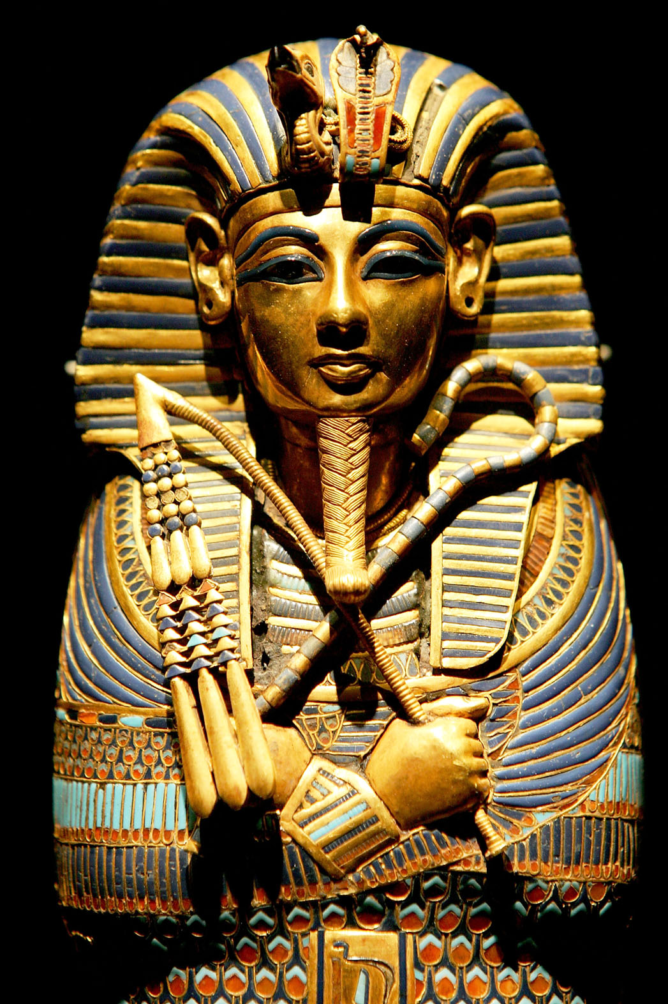
Κοινωνία και πολιτική οργάνωση
Κοινωνία
Φαραώ (ενσάρκωση του επίγειου θεού).
Ιερείς (ανώτεροι κρατικοί υπάλληλοι) – γραφείς – επαγγελματίες στρατιωτικοί.
Ελεύθεροι πολίτες (τεχνίτες ή αγρότες).
Δούλοι: Ιδιωτικοί (εργάζονται σε σπίτια) και κρατικοί (εργάζονται σε ορυχεία, λατομεία, κρατικά εργαστήρια).
Πολιτική οργάνωση
Η οργάνωση του κράτους έχει χαρακτήρα θεοκρατικό.

Slide 6
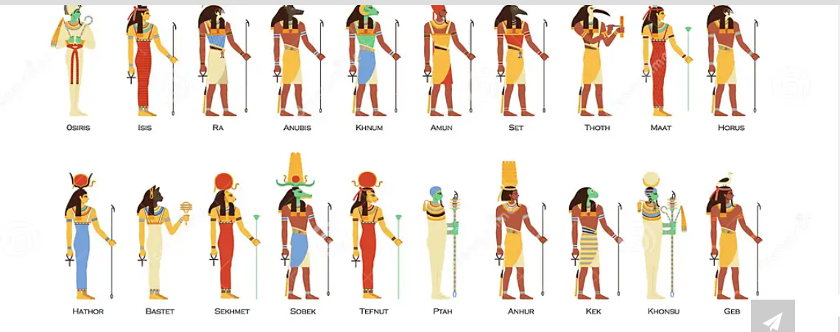
Θρησκεία

Slide 7
Πολυθεϊσμός και μετά θάνατον ζωή
Η θρησκεία των Αιγυπτίων ήταν πολυθεϊστική. Μερικοί από τους θεούς στους οποίους πίστευαν ήταν ο Αμμών Ρα, ο Ώρος, ο Όσιρις, η Ίσις και αντιπροσώπευαν το φως, τον ήλιο, τη βλάστηση, τη γονιμότητα. Υπήρχαν και πολλοί άλλοι θεοί – προστάτες του έρωτα, της δικαιοσύνης, του φεγγαριού, του Νείλου, της πλημμύρας κλπ.
Οι Αιγύπτιοι πίστευαν στη μετά θάνατον ζωή. Με το θάνατο η ψυχή χωρίζεται από το σώμα και περιπλανιέται ελεύθερη. Το σώμα πρέπει να διατηρηθεί στην καλύτερη δυνατή κατάσταση, ώστε η ψυχή να το αναγνωρίσει και να το κατοικήσει ξανά. Αυτό θα ήταν δυνατό με τη διαδικασία της ταρίχευσης ή μουμιοποίησης.
Η διαδικασία κρατούσε συνολικά 70 ημέρες. Αρχικά, αφαιρούνταν από το σώμα ο εγκέφαλος με τη βοήθεια ενός άγκιστρου και κατόπιν όλα τα υπόλοιπα όργανα, εκτός από τη καρδιά. Τα τοποθετούσαν όλα σε τέσσερα αγγεία που το καθένα απ’ αυτά είχε τη μορφή ενός θεού. Το σώμα έπρεπε να αφυδατωθεί για 40 ημέρες. Κατόπιν, το γέμιζαν με πριονίδι και το άλειφαν με βαλσαμούχα φυτά. Μετά την αφυδάτωσή του το άλειφαν με αρώματα και το κάλυπταν με πολύ λεπτό λινό ύφασμα, ανάμεσα στις στρώσεις του οποίου τοποθετούσαν φυλαχτά. Το πρόσωπο σκέπαζε μια χρυσή μάσκα. Εάν ο νεκρός ήταν Φαραώ ή κάποιος σημαντικός αξιωματούχος, καλυπτόταν από πολλά φέρετρα, εξαιρετικά περίτεχνα διακοσμημένα. Τους νεκρούς συνόδευαν στο Βασίλειο των νεκρών αγαπημένα τους και πολύτιμα αντικείμενα (κτερίσματα).

Slide 8
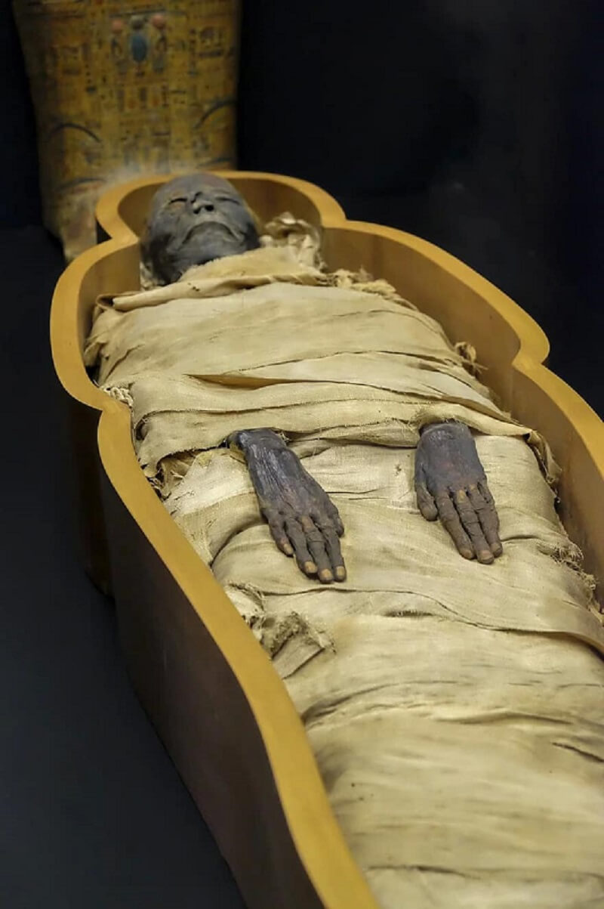
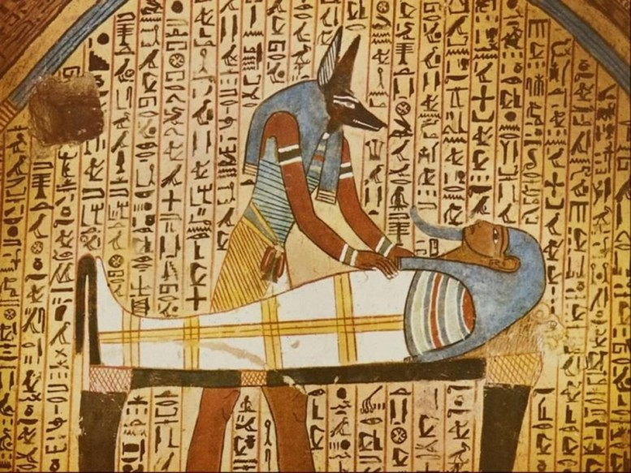
Ταρίχευση

Slide 9
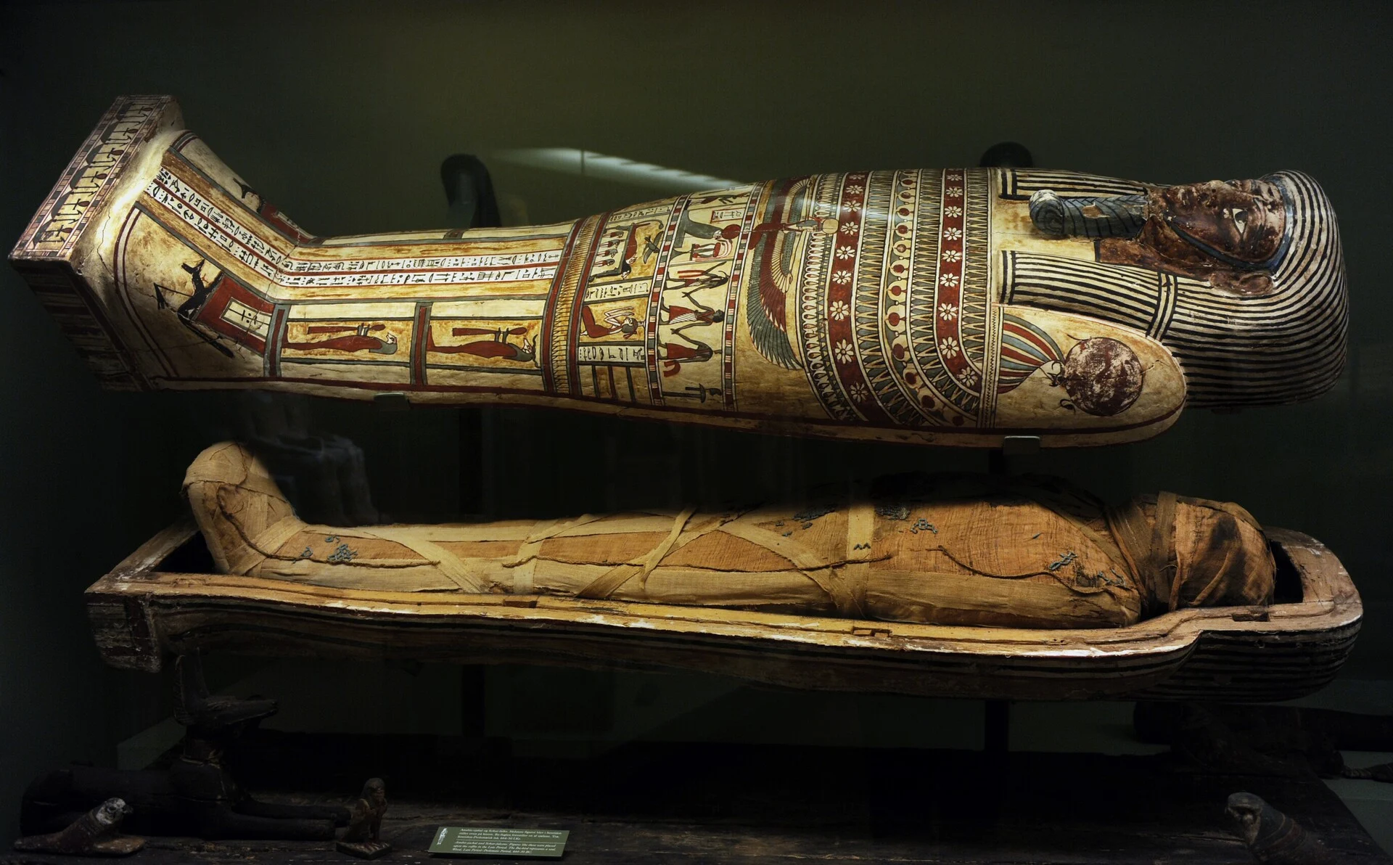

Slide 10
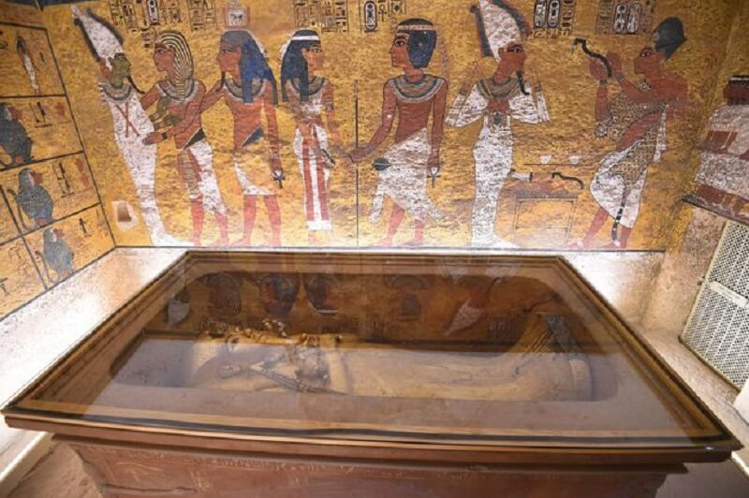
Σαρκοφάγος Τουταγχαμόν, Αίγυπτος

Slide 11
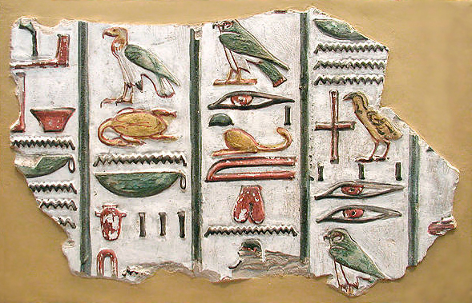
Γραφή
Το είδος γραφής που χρησιμοποιούσαν οι Αιγύπτιοι ήταν τα ιερογλυφικά, μια γραφή συμβολική και φθογγολογική. Τα ιερογλυφικά ήταν μια πολύ δύσκολη γραφή και την κατείχαν μόνο ειδικοί βασιλικοί αξιωματούχοι, οι γραφείς. Μπορούσε να διαβαστεί σε στήλες, από δεξιά προς αριστερά ή το αντίστροφο, ανάλογα με το πού κοιτούσαν οι μορφές.
Η γραφική ύλη που χρησιμοποιούσαν ήταν ο πάπυρος, τυλιγμένος σε κύλινδρο. Το μήκος του μπορεί να έφτανε και τα τέσσερα μέτρα.

Slide 12
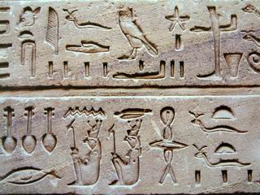
Ιερογλυφικά της εποχής των Πτολεμαίων

Slide 13
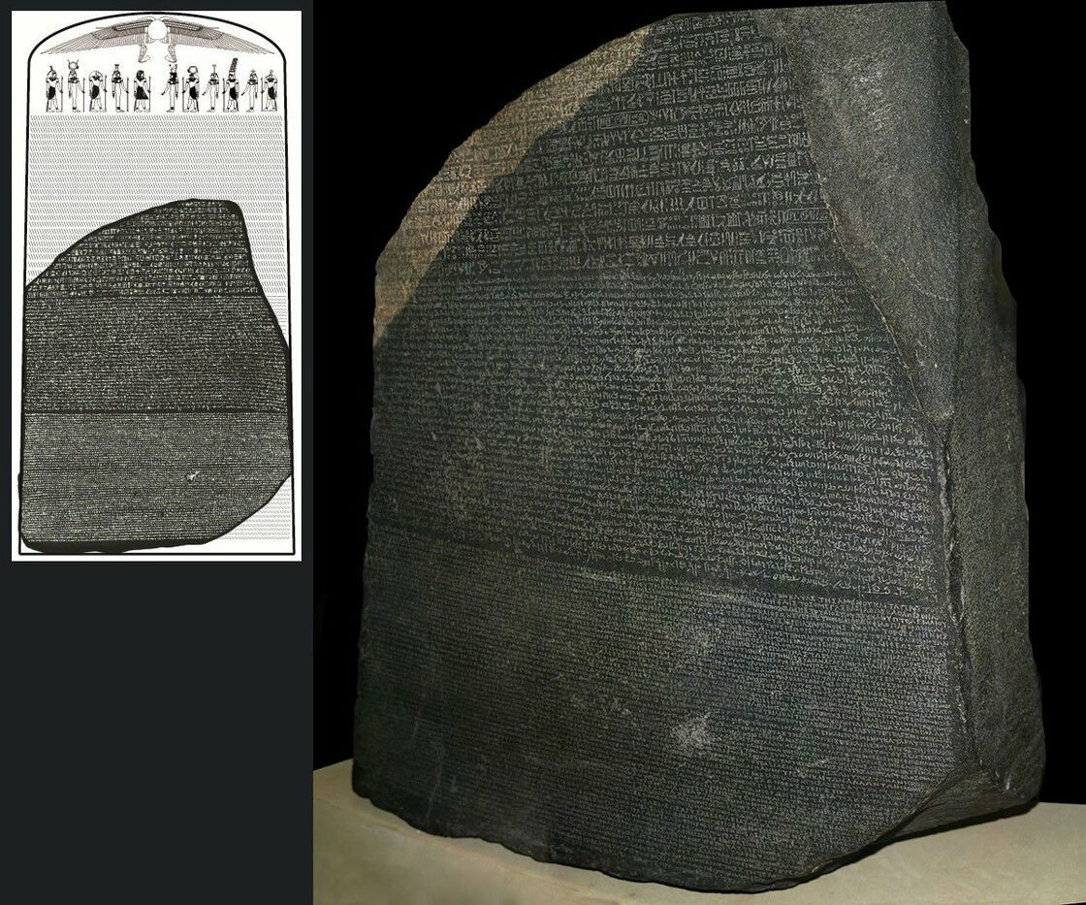
Η στήλη της Ροζέτας
Αποκρυπτογράφηση των ιερογλυφικών έγινε από το Γάλλο επιστήμονα J. Champollion, που το 1822 διάβασε το κείμενο της στήλης της Ροζέτας, μιας τρίγλωσσης επιγραφής που υμνούσε τον Πτολεμαίο Ε’.

Slide 14
Η Στήλη της Ροζέττας είναι μια πέτρινη πλάκα από γρανοδιορίτη, που προέρχεται από τον ναό του Πτολεμαίου Ε’ του Επιφανούς. Χρονολογείται στο 2ο αιώνα π.Χ. και φέρει εγχάρακτη μια επιγραφή σε δύο γλώσσες (αιγυπτιακή και ελληνική) και τρία συστήματα γραφής (ιερογλυφικά, δημώδη αιγυπτιακή, ελληνική) Ο Γάλλος αξιωματικός που υπηρετούσε στο στράτευμα του Ναπολέοντα, Πιέρ Φρανσουά Ξαβιέ Μπουσάρ ανακάλυψε τη στήλη τελείως τυχαία το 1799. Έμεινε όμως έκθαμβος όταν κατάλαβε την αξία της, καθώς έως τότε κανείς δεν είχε καταφέρει να αποκρυπτογραφήσει τα αιγυπτιακά ιερογλυφικά. Η ανακάλυψη της τρίγλωσσης στήλης αποδείχθηκε θεμελιώδους σημασίας. Ο σπουδαίος Γάλλος μελετητής Ζαν-Φρανσουά Σαμπολιόν από τους πιο διακεκριμένους γλωσσολόγους της εποχής, κατάφερε, με βάση τα ονόματα των βασιλέων Πτολεμαίου και Αρσινόης που αναφέρονται στην στήλη, να βρει το κλειδί για να αποκρυπτογραφήσει τα αιγυπτιακά ιερογλυφικά.

Slide 15
Επιστήμες
Αστρονομία: χωρισμός του έτους σε 365 ημέρες, μήνες, εβδομάδες, προσδιορισμός της ώρας βάσει της σκιάς του ήλιου.
Γεωμετρία: εφαρμογή της στην κατασκευή πυραμίδων, αλλά και τον υπολογισμό των καλλιεργήσιμων εκτάσεων που χάνονταν από πλημμύρες.
Ανατομία/ιατρική: εφαρμογή της στην ταρίχευση των νεκρών.

Slide 16
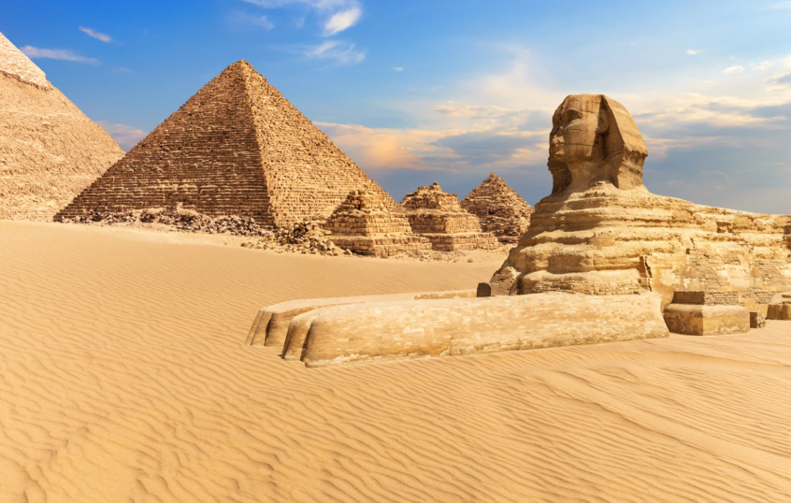
Τέχνη

Slide 17
ΟΙ ΠΥΡΑΜΙΔΕΣ ΤΗΣ ΓΚΙΖΑΣ (2723-2563 π.Χ. περίπου)
Πρόκειται για τις πυραμίδες του Μυκερίνου, του Χεφρήνου και του Χέοπα. Δεσπόζει με το μέγεθός της η πυραμίδα του Χέοπα, με ύψος 146,5 μ., πλευρά 235 μ. και 52 μοίρες κλίση. Οι τέσσερις έδρες της πυραμίδας είναι απόλυτα ευθυγραμμισμένες με τα τέσσερα σημεία του ορίζοντα. Οι πυραμίδες χτίζονταν κατά τη διάρκεια της ζωής ενός Φαραώ. Υπολογίζεται ότι, για να χτιστούν, χρειαζόταν χιλιάδες άντρες να δουλεύουν επί είκοσι χρόνια, τοποθετώντας τεράστιους ογκόλιθους που ζύγιζαν μέχρι και δεκαπέντε καθένας. Οι ογκόλιθοι σέρνονταν επάνω σε ράμπες (κεκλιμένες εξέδρες) ή -σύμφωνα με τον Ηρόδοτο- μεταφέρονταν με ανυψωτικές μηχανές. Η μούμια του Φαραώ, που ήταν τοποθετημένη μέσα στη σαρκοφάγο, ερχόταν με πλοίο από το Νείλο. Μέσω μιας σκεπαστής οδού που υπήρχε μέσα στον ταφικό ναό και ύστερα από μια τελετή που επιτελούσαν οι ιερείς, εναπόθεταν το νεκρό βαθιά μέσα στην πυραμίδα, την οποία σφράγιζαν με έναν τεράστιο ογκόλιθο. Γύρω από τις πυραμίδες υπήρχε μια ολόκληρη νεκρόπολη.

Slide 18
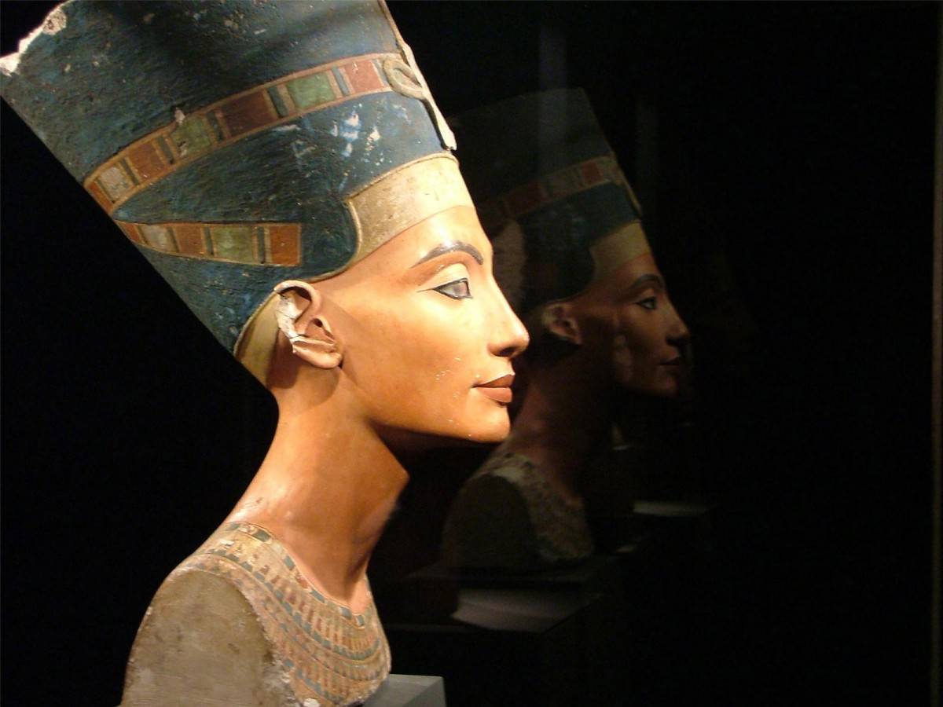
Προτομή της Νεφερτίτης, συζύγου του Ακενατών (1365 π.Χ. περίπου). Ασβεστόλιθος, Βερολίνο, Αιγυπτιακό Μουσείο.

Slide 19
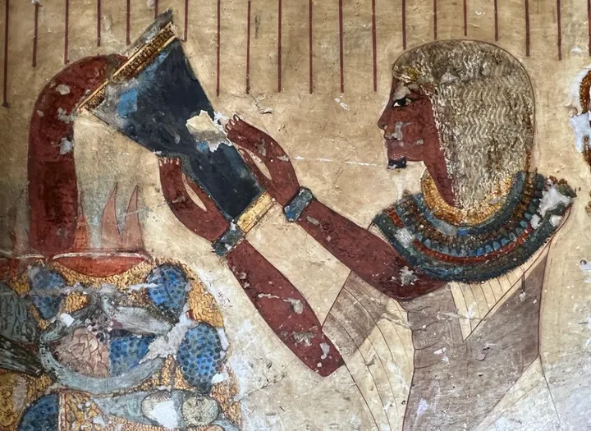

Slide 20
